Slide 1
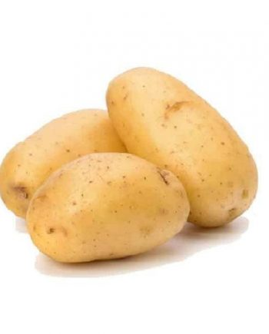
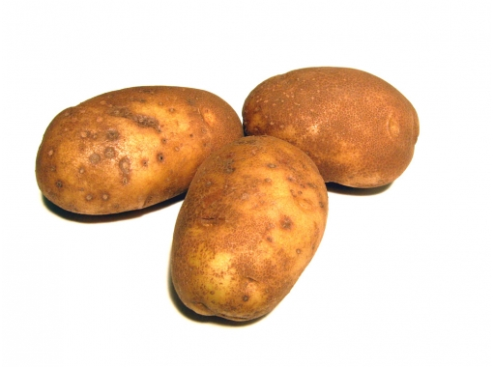
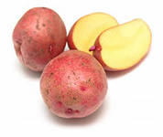
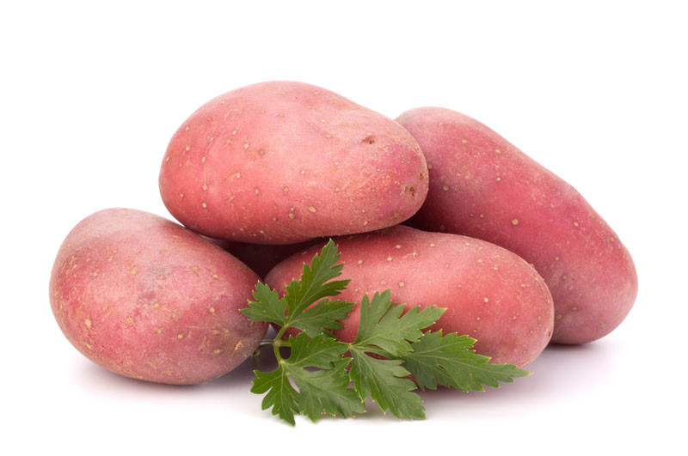
Ах , картошечка, картошка!
Подготовила:
воспитатель МБДОУ
«Детский сад «Полянка» комбинированного вида № 47»
Екатерина Александровна Часовских

Slide 2
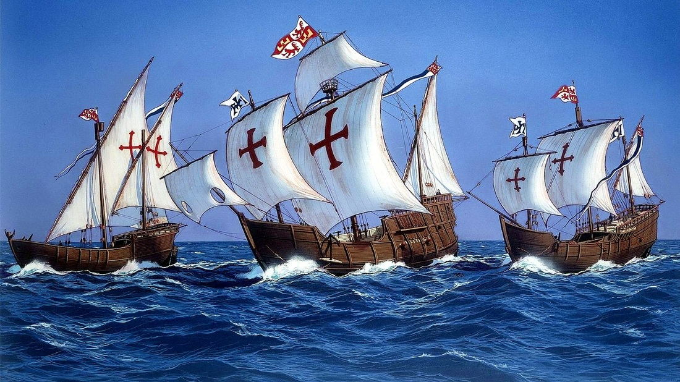
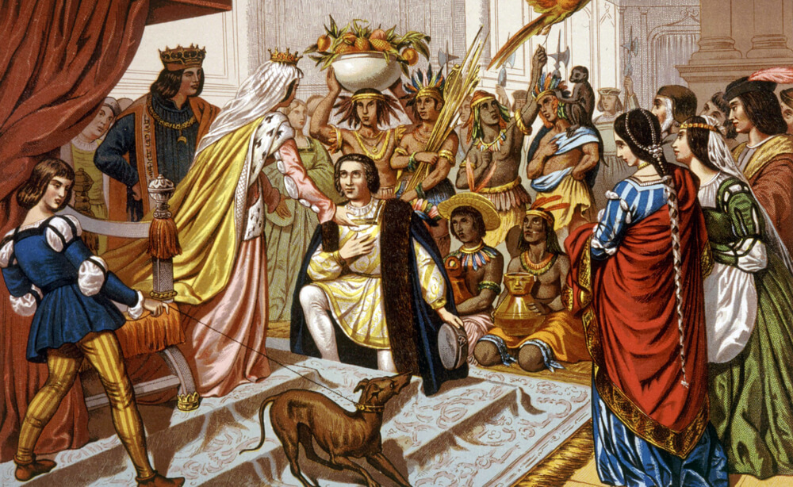
История картошки
500 лет назад никто не знал, что есть такое растение - картофель.
Но вот из дальнего плавания вернулись в Испанию корабли Христофора Колумба, отважного мореплавателя. Самым ценным грузом были семена и клубни этих растений. Картофель привезли к нам из Южной Америки.

Slide 3
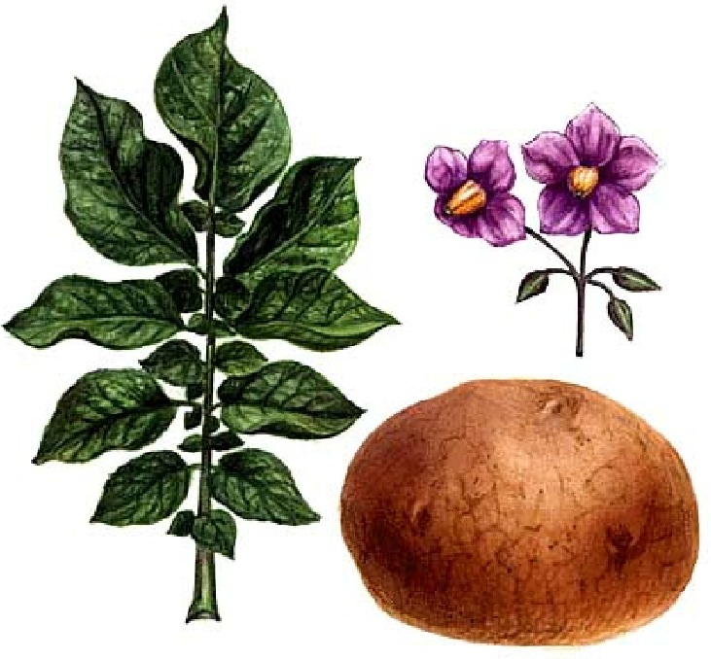
У нас не сразу поняли, что главное - это клубни. Ели горькие зеленые листья, а цветы использовали для украшений. А потом уже стали есть и клубни картошки.
Ещё картофель называют вторым хлебом.

Slide 4
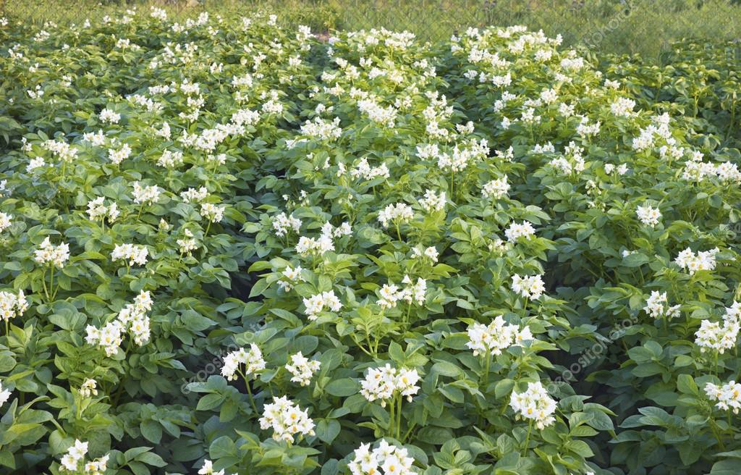

Slide 5
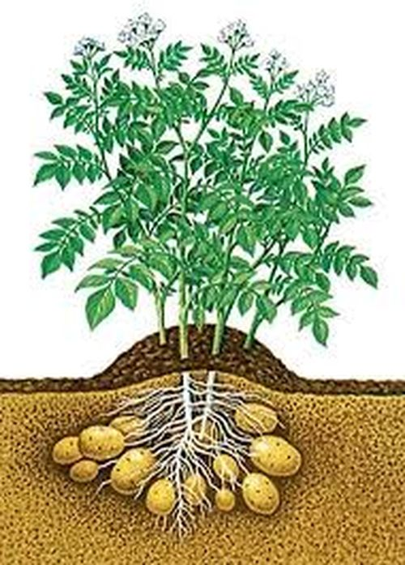
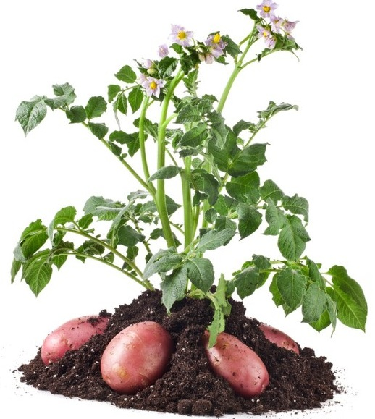

Slide 6
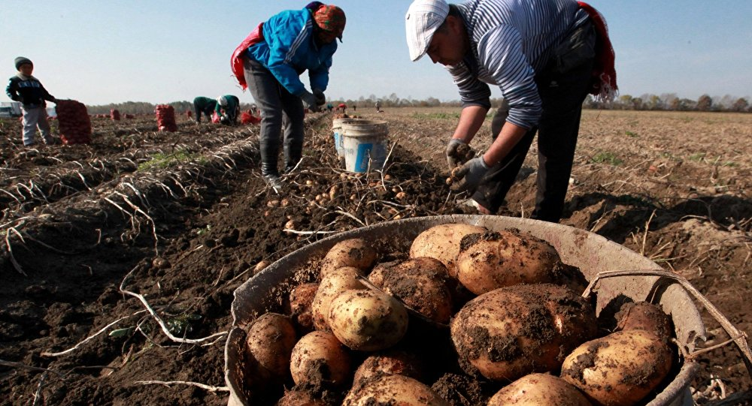
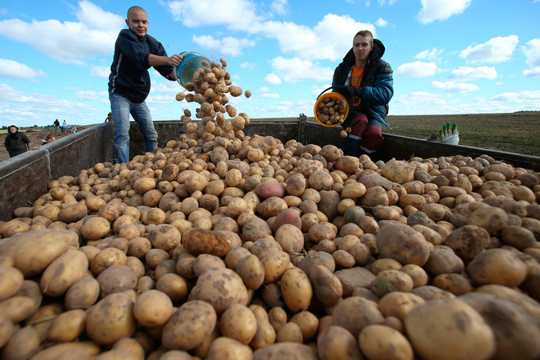

Slide 7
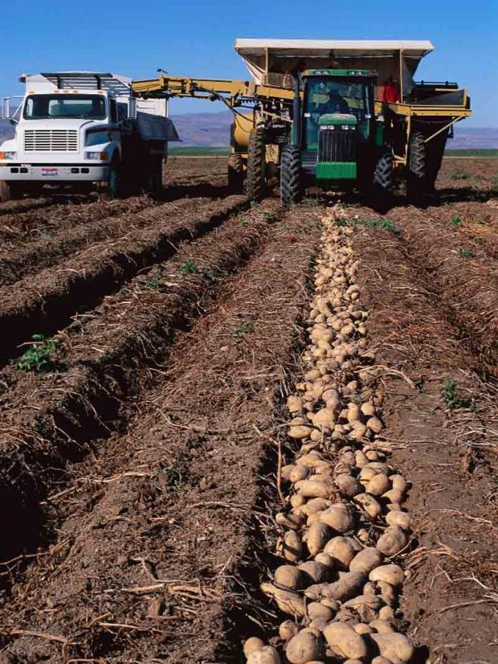

Slide 8
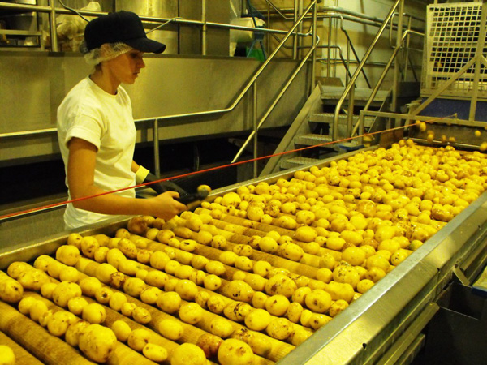

Slide 9
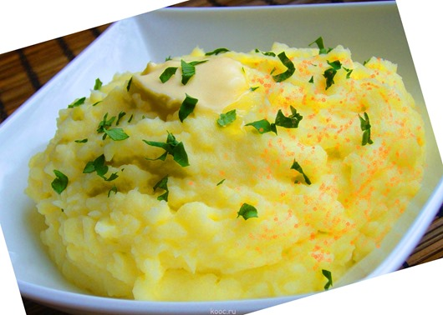
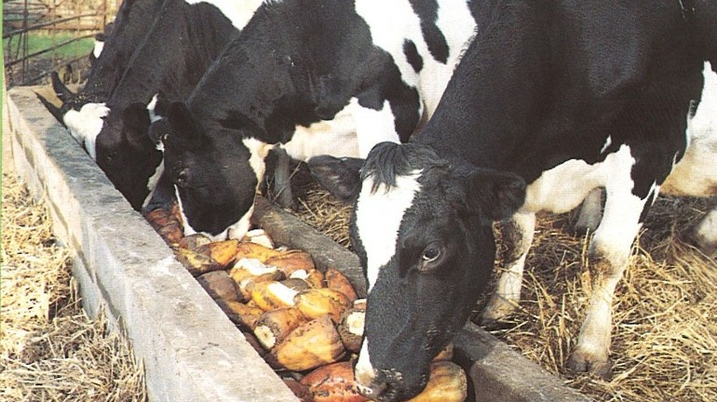
Картофель применяется

Slide 10
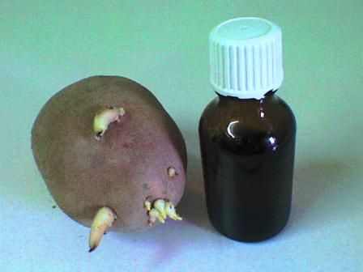
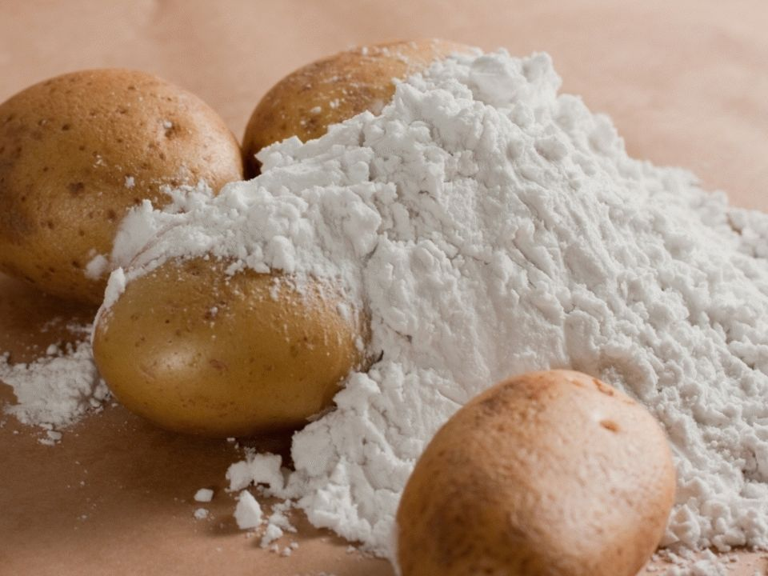
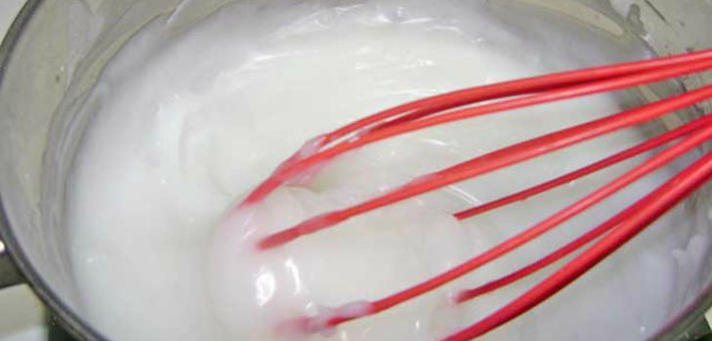
Из картофеля изготавливают

Slide 11
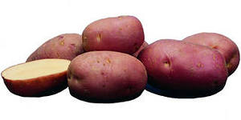
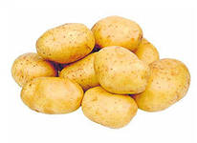
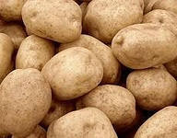
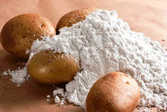
Картофель может быть
столовый
технический
кормовой

Slide 12
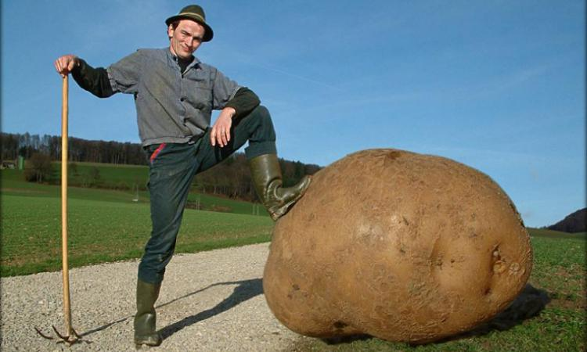
Это интересно!
Самый большой в мире клубень картофеля

Slide 13
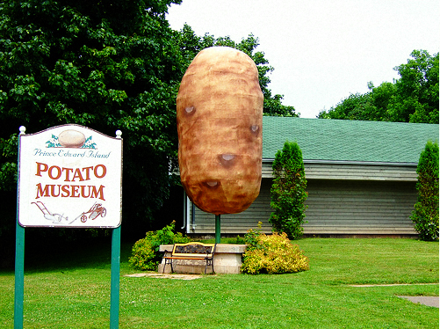
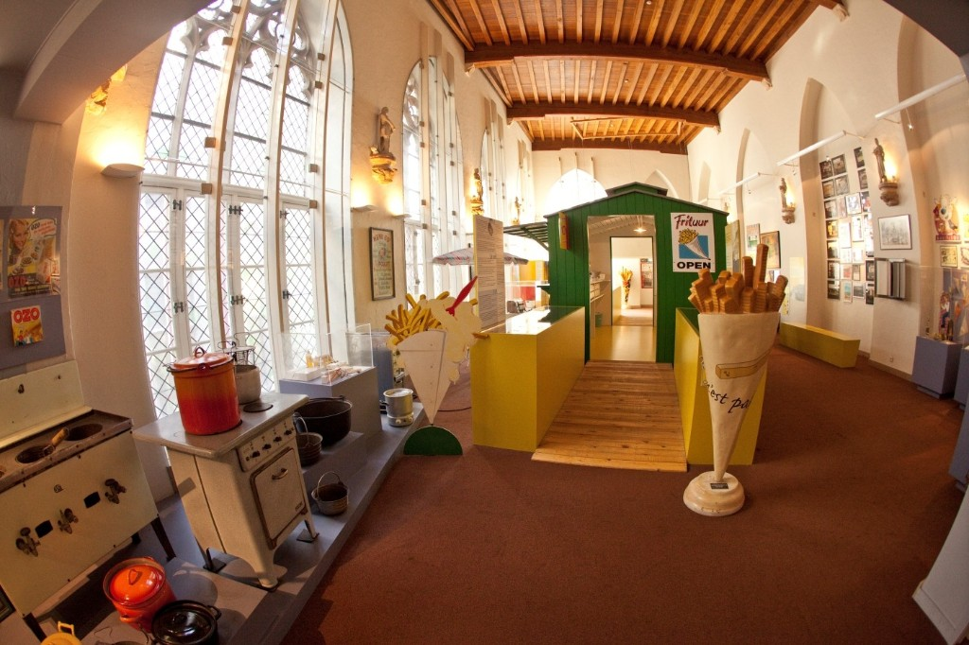
Существуют музеи картофеля.

Slide 14
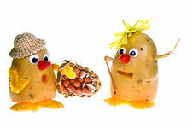
Стихи про картошку
Я картошка круглая, красивая и смуглая! Чтобы не состариться, пойду в кастрюле париться! Я картошка белая, сильная и смелая! Закаляться стану я в бассейне со сметаною!
Грядку раскопай немножко, Глядь, а там живёт картошка. Раз картошка, два и три... Всю в ведро её бери.
Папе я не понарошку Помогал копать картошку: Пол ведра – мой ценный вклад, Не картошка – просто клад!

Slide 15
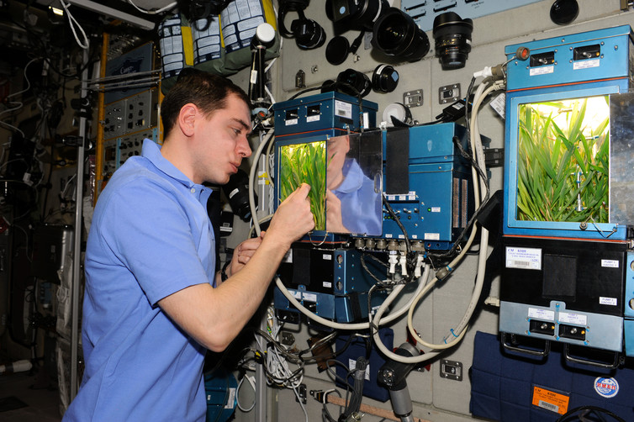
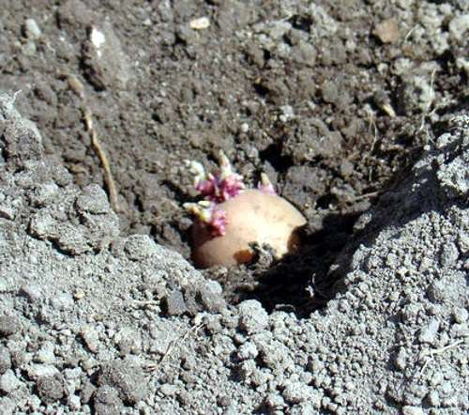
В 1995 году картофель стал первым овощем,
выращенным в космосе.

Slide 16
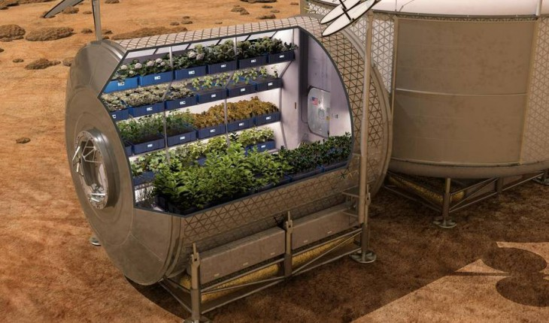

Slide 17
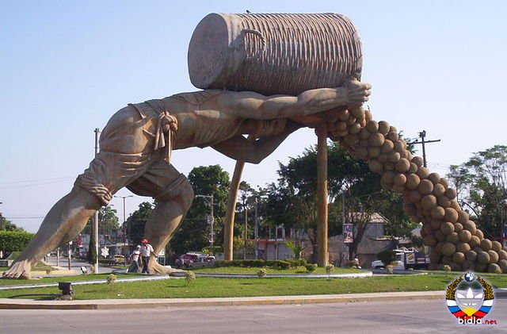
В разных городах открыты памятники картофелю.

Slide 18
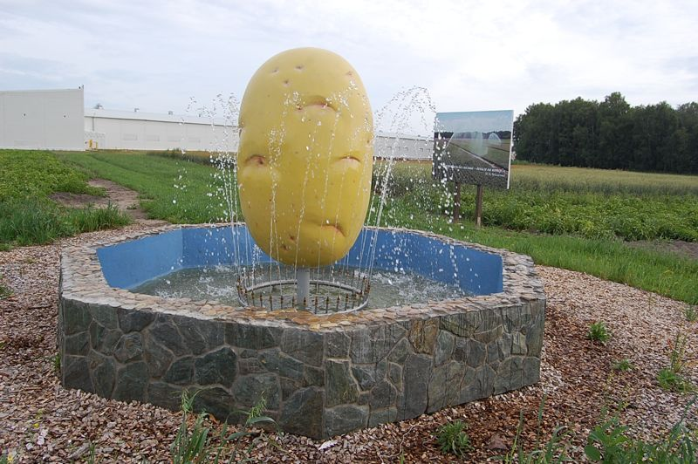

Slide 19
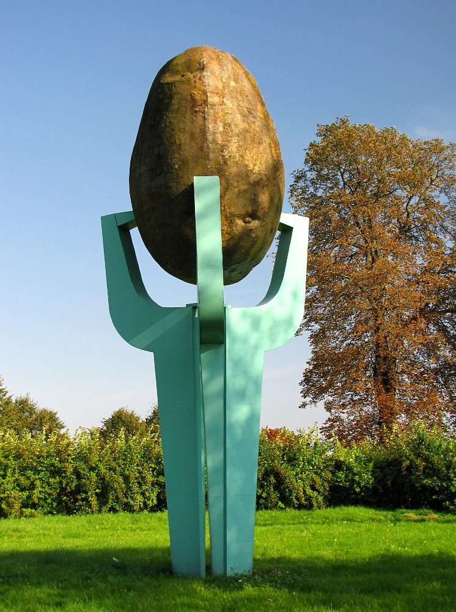
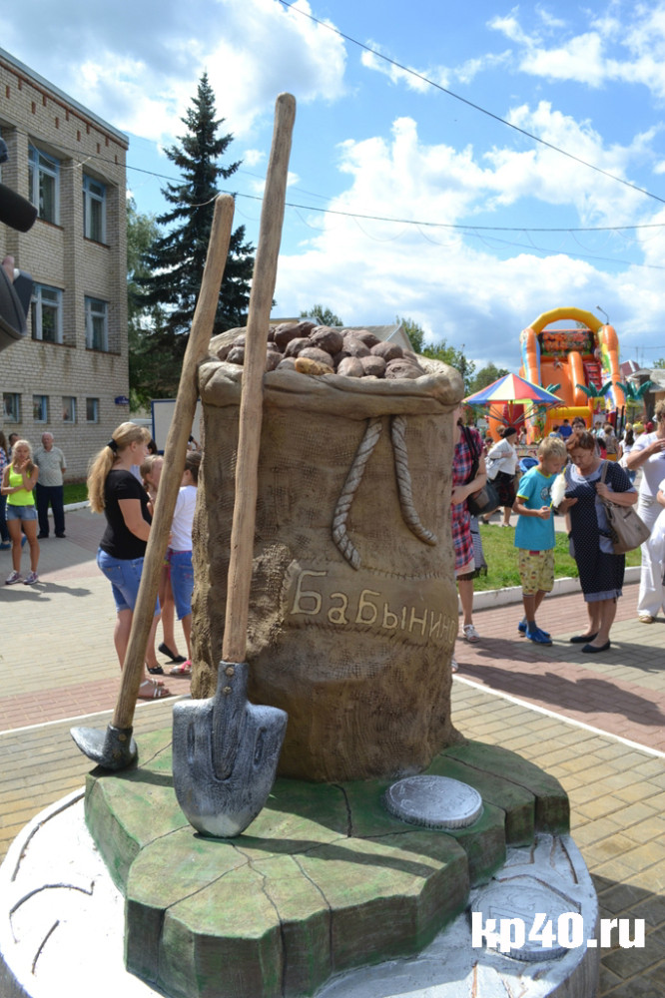

Slide 20
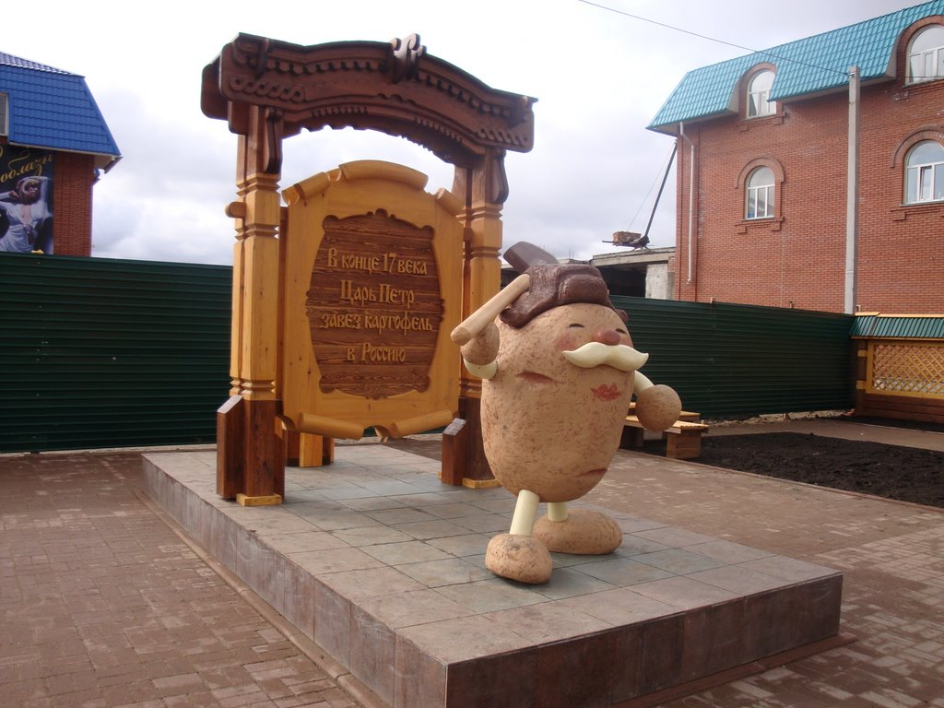

Slide 21
Пословицы о картошке
Загадки о картошке
Что копали из земли, жарили, варили? Что в золе мы испекли, ели да хвалили?
В поле большом под зеленым кустом лежат в земле яички, снесли их не птички.
И зелен, и густ на грядке вырос куст. Покопай немножко: под кустом...(картошка)
Неказиста, мелковата, только любят все ребята Запеченную в костре, в ароматной кожуре. “Русский хлеб”, зовём мы крошку – нашу добрую…(картошку)
Этот овощ - генерал, овощам всем командир. Если вы его сварили, не забудьте снять мундир!
Картошка хлеб бережёт.
Ели да берёза - чем не дрова, соль да картошка – чем не еда.
Без труда картошка не родится никогда.
Хорош ерш в ухе, а в картошка в пироге.
У того картошка не родится, кто пахать ленится.

Slide 22
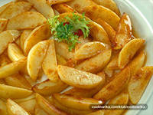
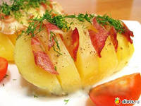
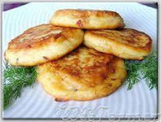
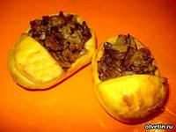
Я на любом столе– любимый самый,
и в честь меня пора давать салют! Ведь из картофеля на кухне мама
Вам приготовит сотню разных блюд!

Slide 23
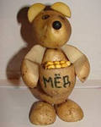
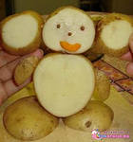
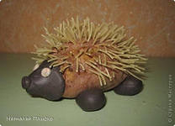
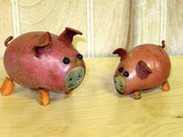
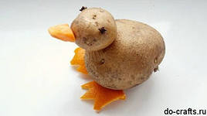
Вчера мы двум картошкам приделали по ножкам Картошки убежали, спасибо не сказали Если на дорожке ты встретишь те картошки, Скажи, чтоб возвращались, тут шкурки их остались.

